Slide 1
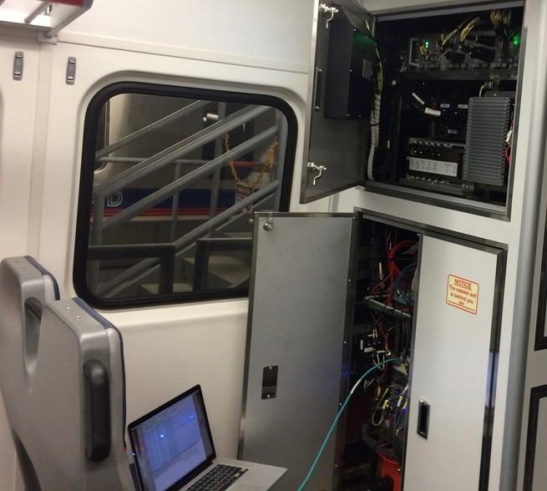
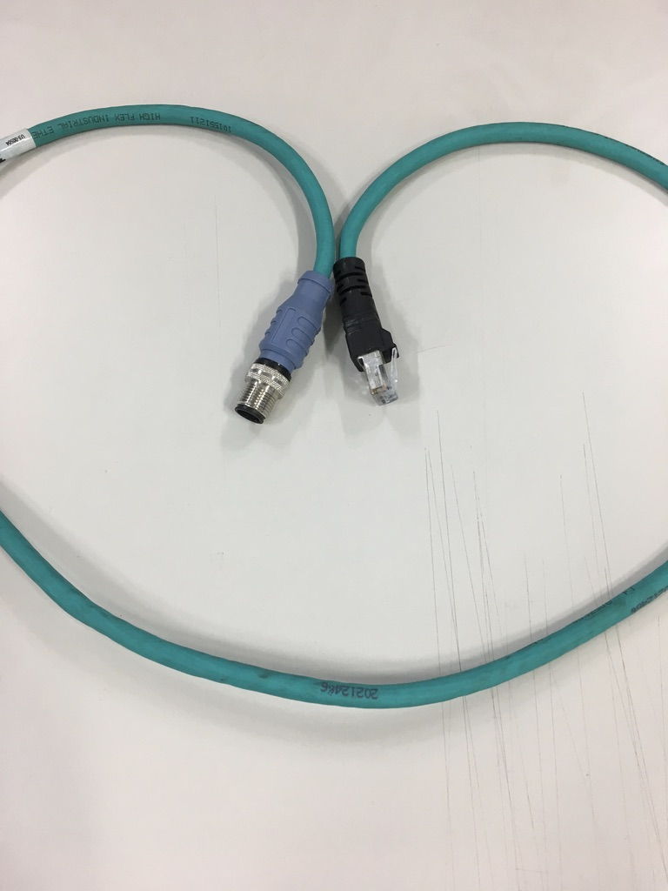
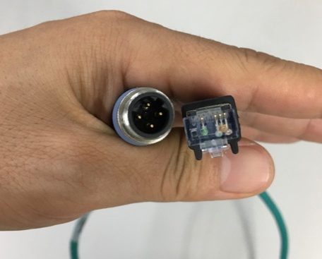
Moxa Switch hub
노트북
연결

Slide 2
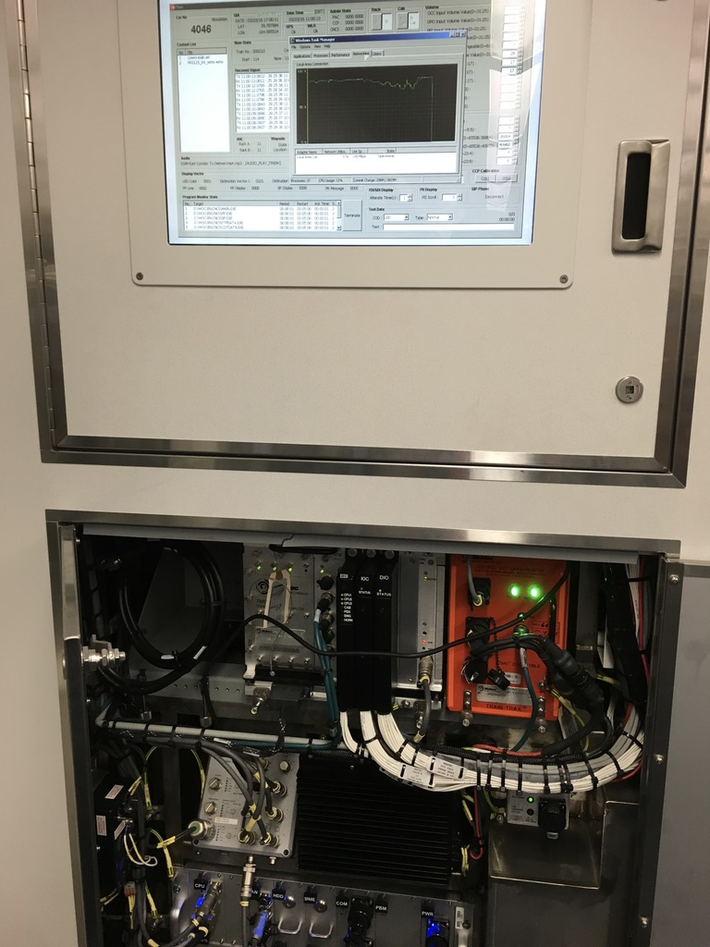
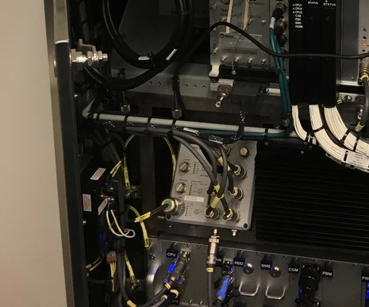
Moxa Switch hub
노트북 연결

Slide 3
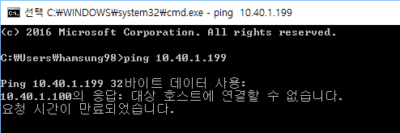
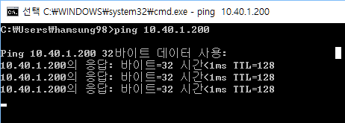
1. VOIP 연결 상태 확인.
노트북의 Lan을 Moxa Switch hub에 연결.
노트북의 IP를 해당 차량의 IP를 조정.
Ex) 10.xx.yy.223(xx.yy 열차 번호 입력, 223의 경우 차량에서 할당되지 않은 IP 예시)
3. 윈도우 Command 창을 Open
4. ping 10.xx.yy.199을 입력 후, Enter
5. ping 시험 결과 확인.
199
199
199
199
199
Voip가 비정상일 경우, 응답 상태.
Voip가 정상일 경우, 응답 상태.
6. 위와 같이 확인 하였을 때, 정상적인 응답 상태라면, VOIP의 Local 상태는 정상임.

Slide 4
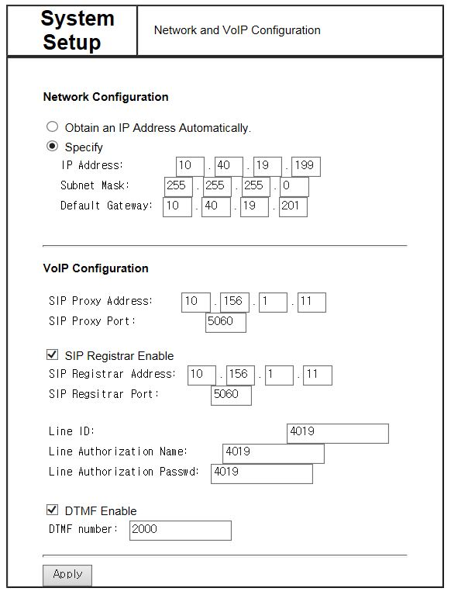
2. VOIP 상태 확인.
Voip는 Internet Explorer browser만 사용됩니다.
Explorer 주소창에 위의 주소 http://10.xx.yy.199를 입력하면 아래와 같은 설정 화면이 출력됨.
3. 위의 적색 사각형 부분이 위와 같으면 VOIP의 설정은 정상임.

Slide 5
3. CNCS 연결 상태 확인.
노트북의 Lan을 Moxa Switch hub에 연결.
노트북의 IP를 해당 차량의 IP를 조정.
Ex) 10.xx.yy.223(xx.yy 열차 번호 입력, 223의 경우 차량에서 할당되지 않은 IP 예시)
3. 윈도우 Command 창을 Open
4. ping 10.xx.yy.200을 입력 후, Enter
5. ping 시험 결과 확인.
200
200
200
CNCS가 비정상일 경우, 응답 상태.
CNCS가 정상일 경우, 응답 상태.
6. 위와 같이 확인 하였을 때, 정상적인 응답 상태라면, CNCS의 Local 상태는 정상 임.
7. CNCS의 Network 설정 상태를 확인하여, Gateway가 10.xx.yy.201로 설정되어 있으면 정상임.

Slide 6
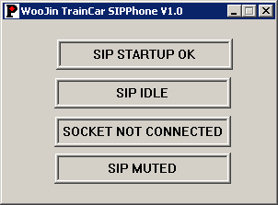
4. CNCS SIP상태 확인.
CNCS의 USB에 Keyboard를 연결.
Alt + Tab키를 눌러, Woojin TrainCar SIPPhone V1.0의 프로그램이 실행되고 있는지 확인.
(주)우진산전 Rick에게 문의
3. 위의 프로그램이 동작중일 경우, CNCS의 SIP프로그램은 정상동작 중.

